Slide 1
Guia entrega tareas github

Slide 2
Si no tiene Fork, se debe crear primero el fork
en este fork

Slide 3
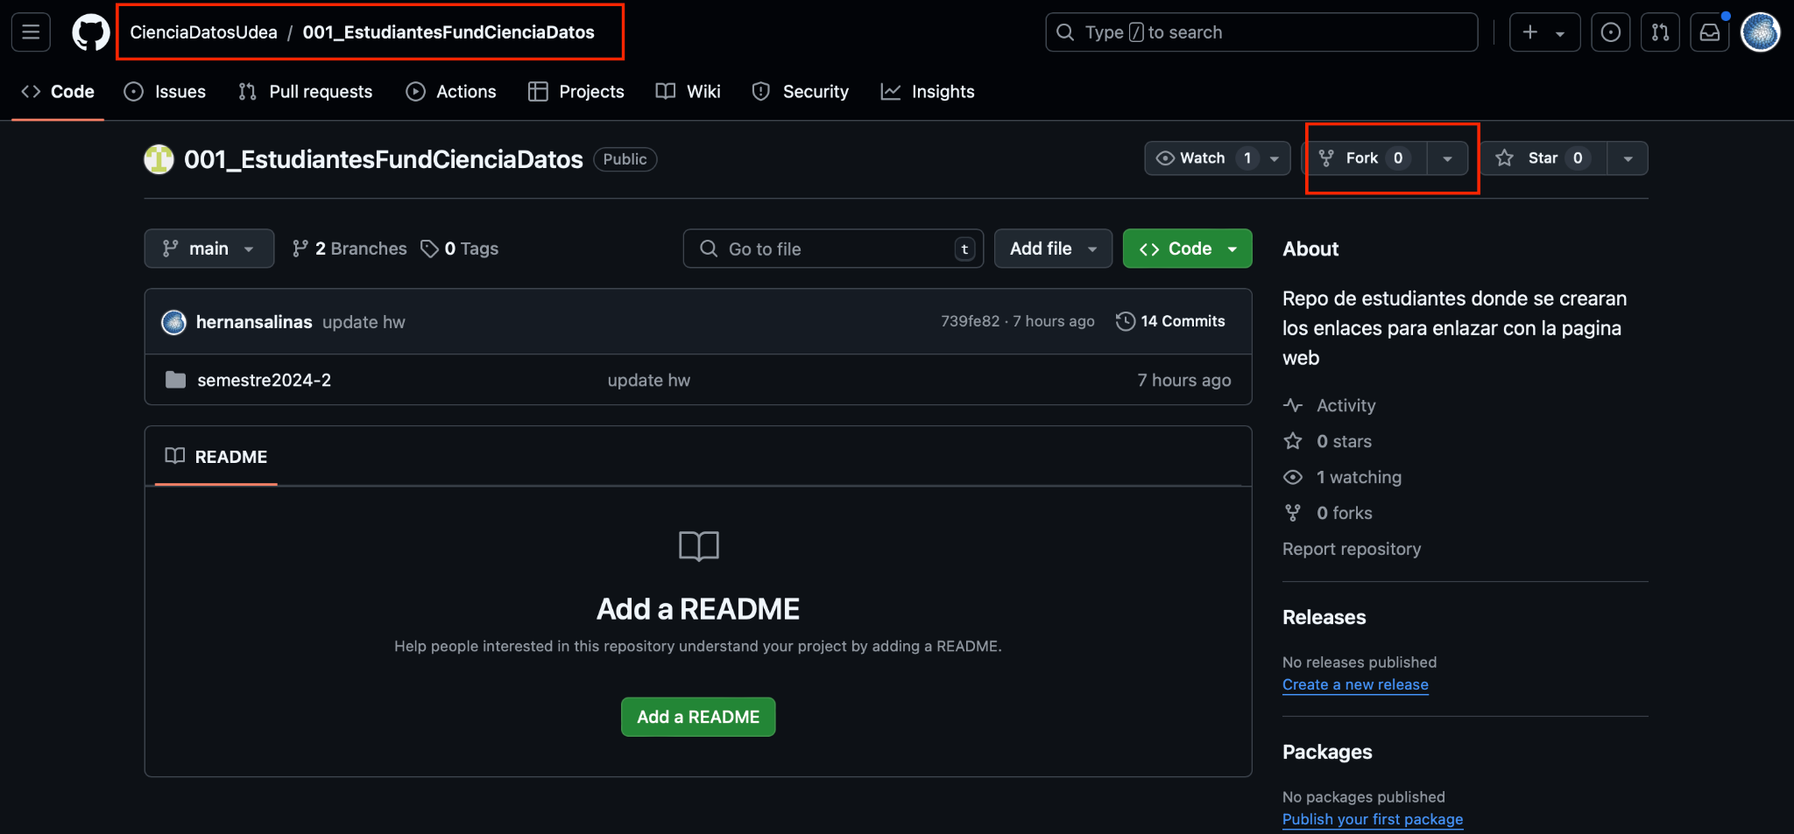
2. Crear fork

Slide 4
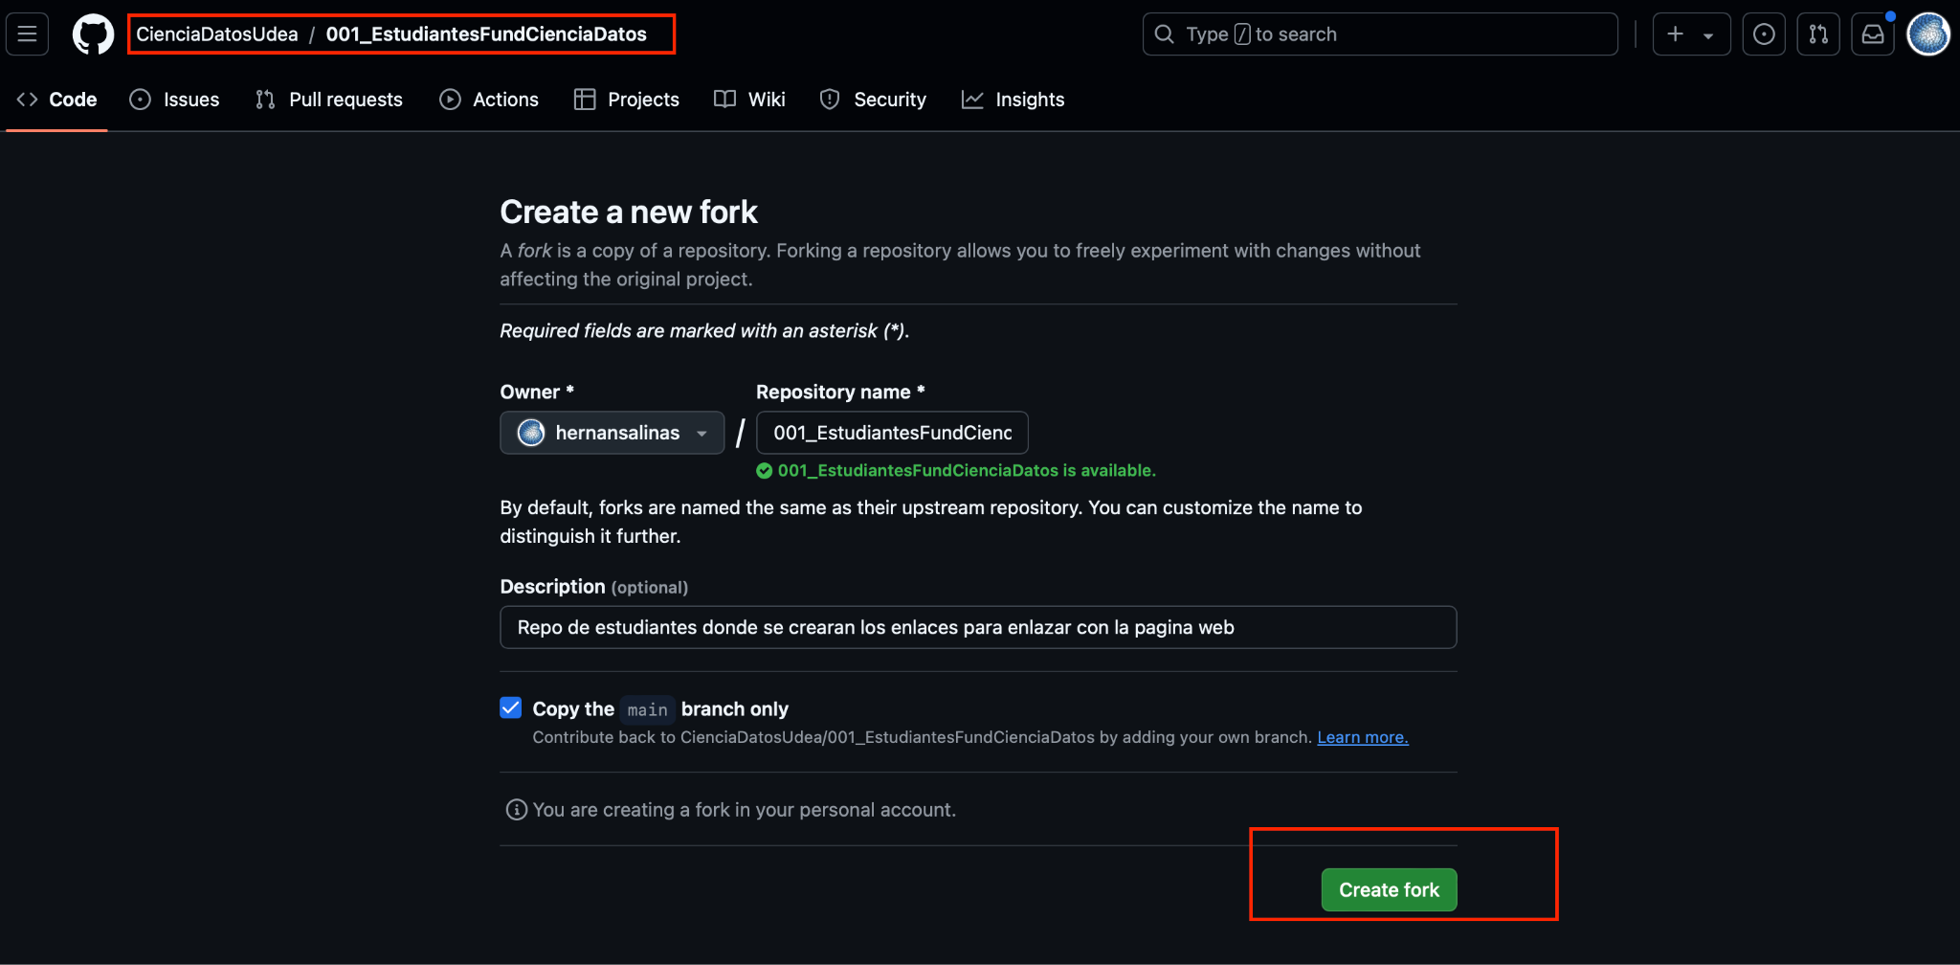
3. Crear fork

Slide 5
Si ya tiene el directorio clonado (Fork)
Crear directorio de trabajo

Slide 6
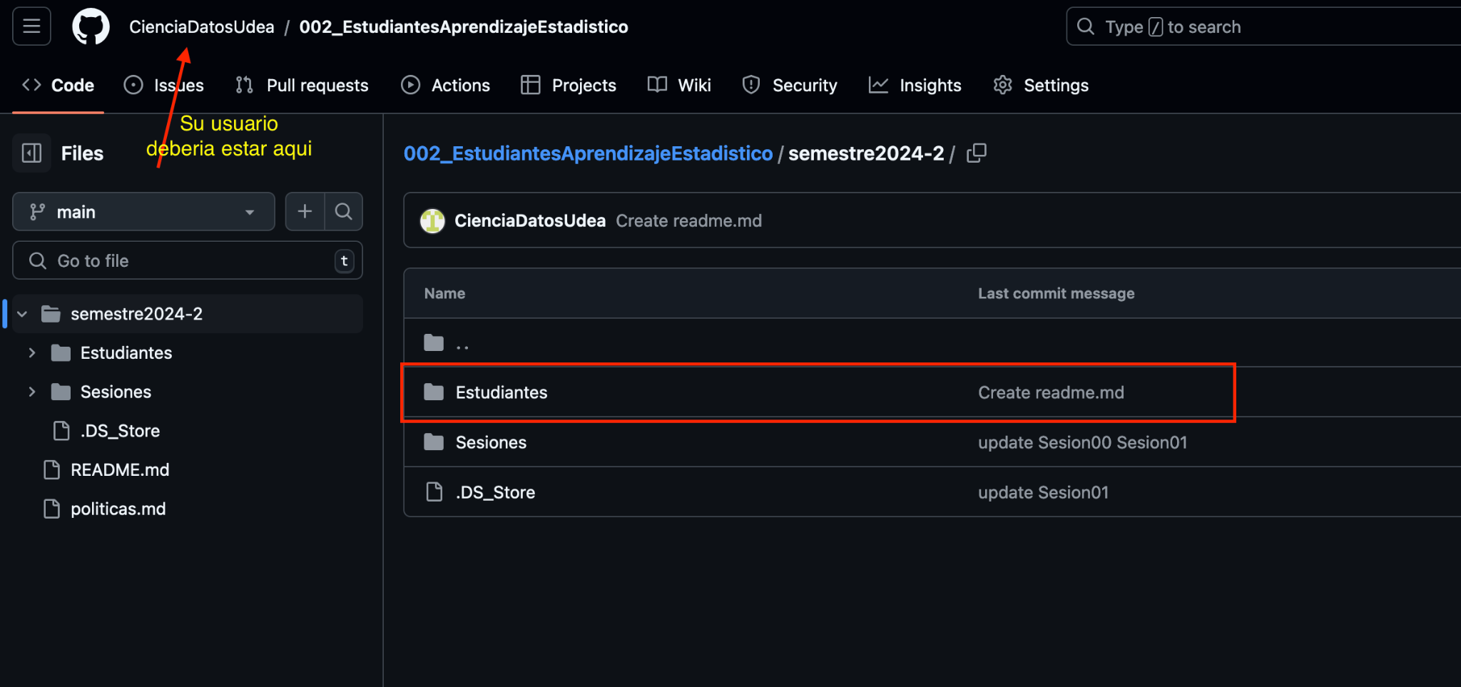
4. Crear directorio dentro de directorio Estudiantes

Slide 7
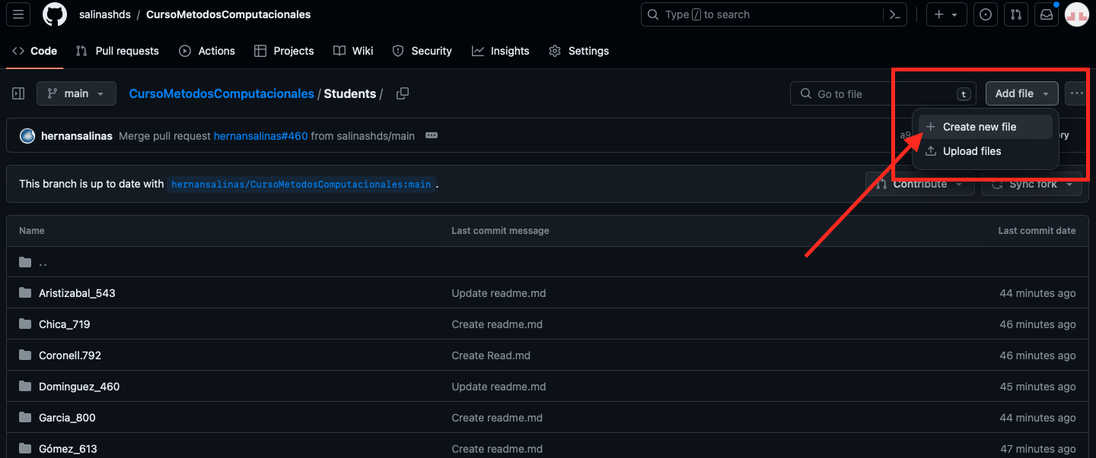
5. Add File

Slide 8
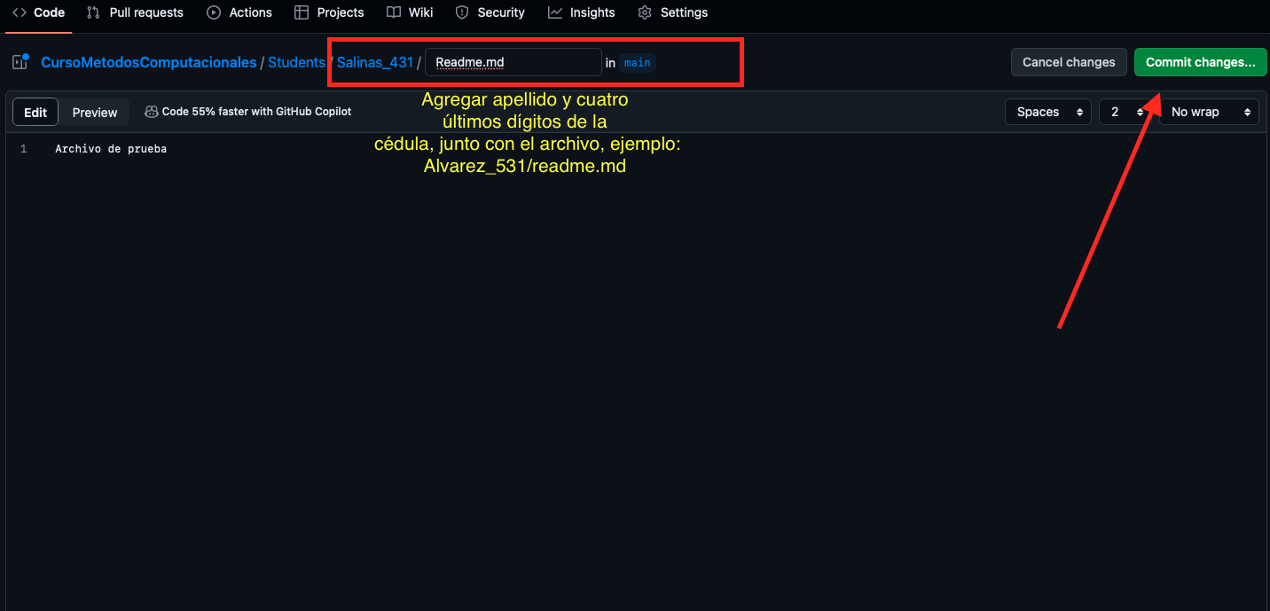
6. Crear directorio en Student

Slide 9
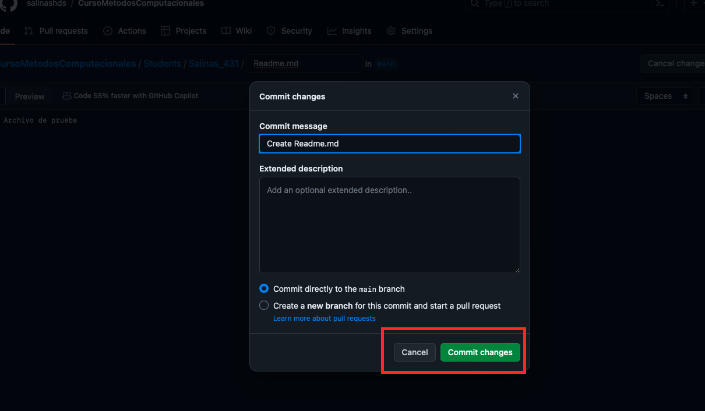
7. Commit changes

Slide 10
Create pull request

Slide 11
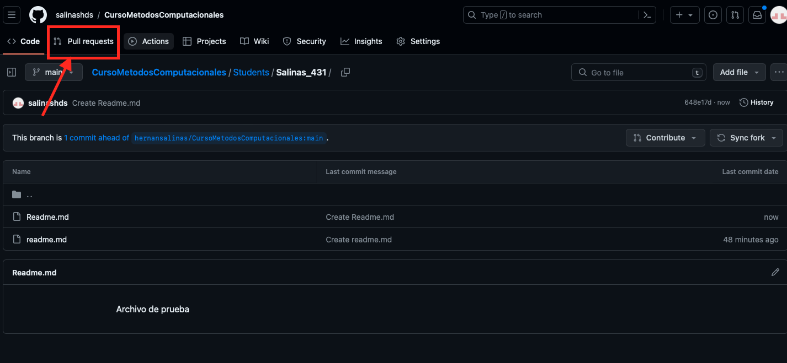
8. Crear pull requests

Slide 12
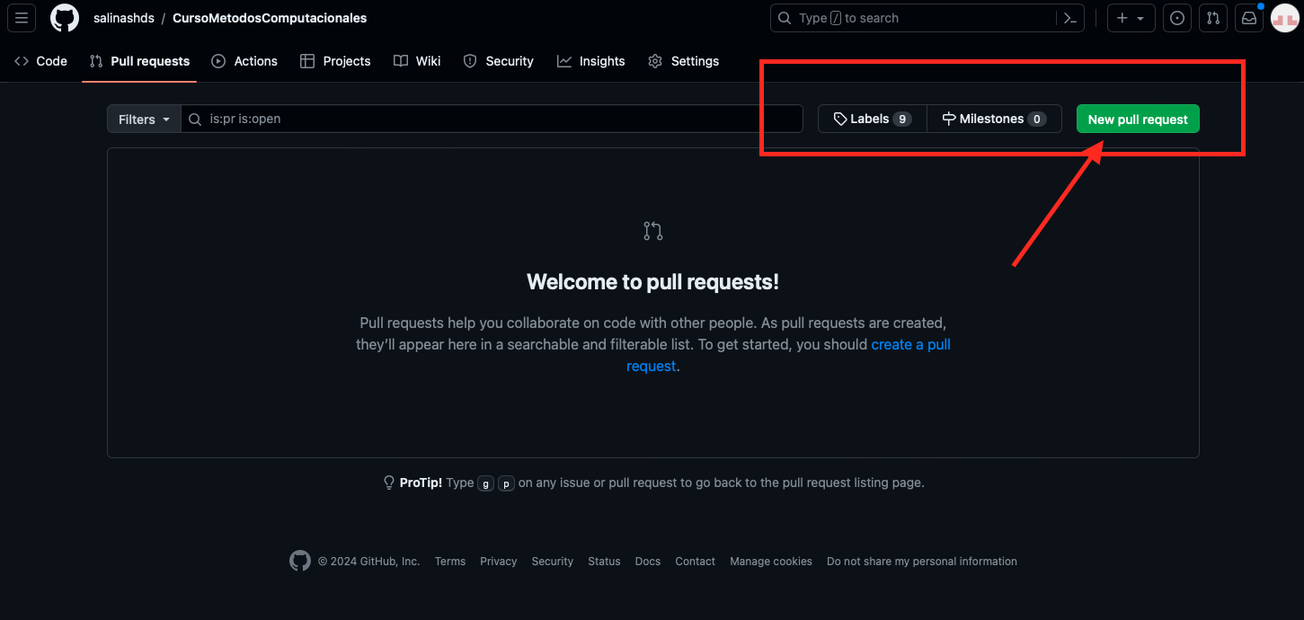
9. Crear pull requests

Slide 13
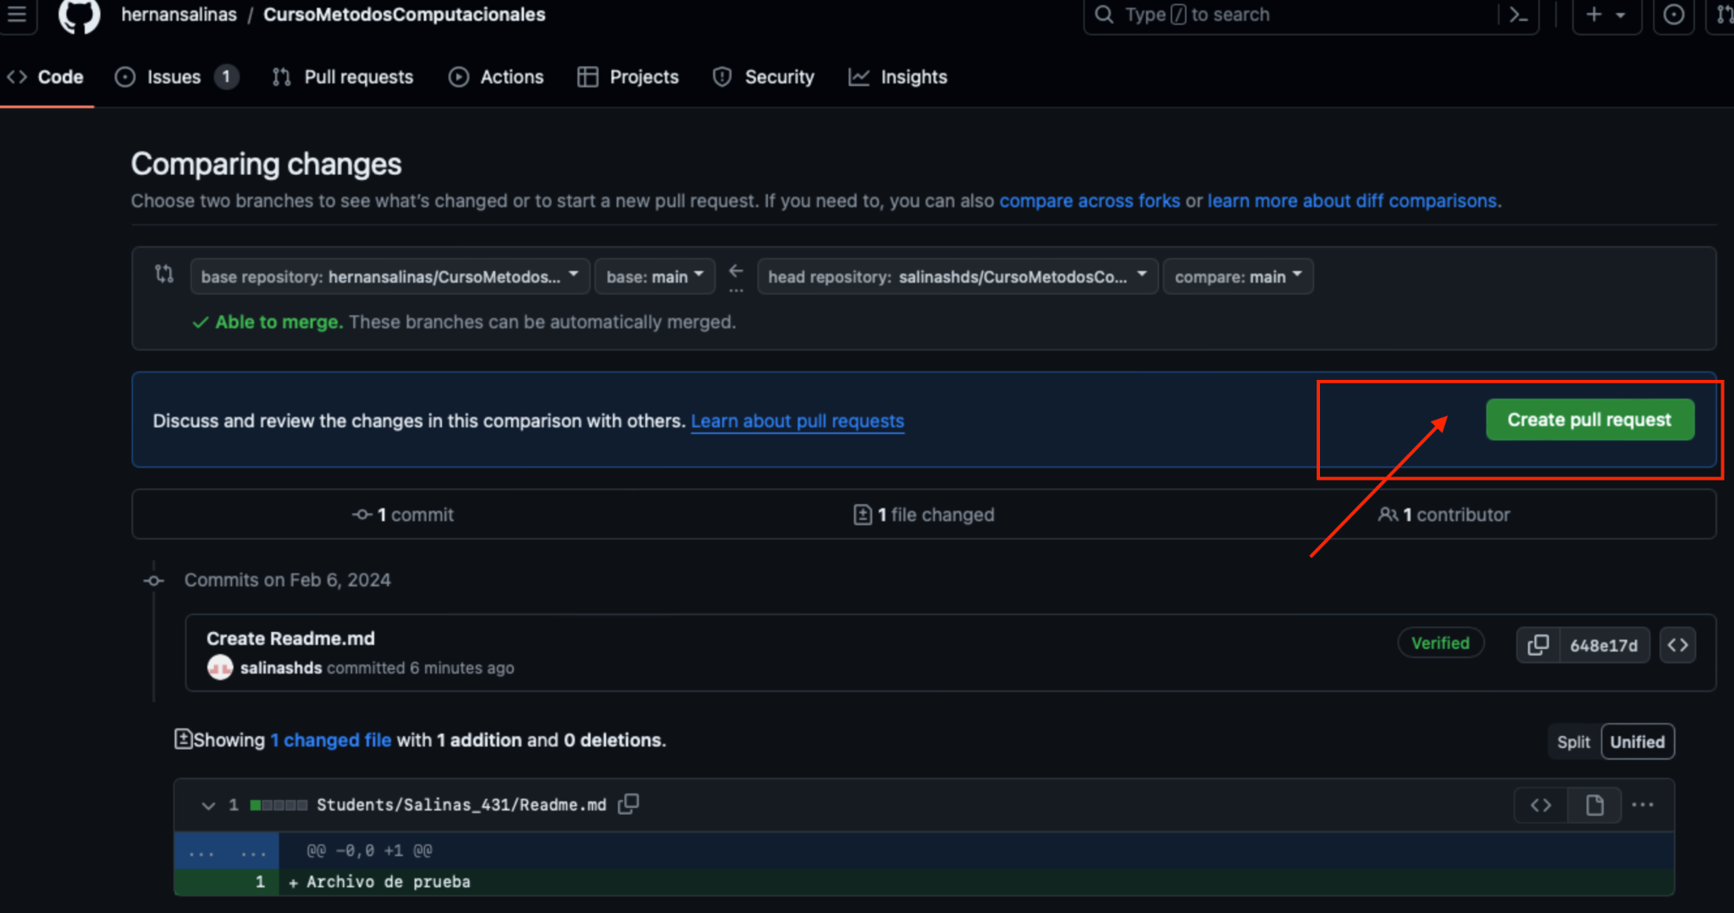
10. Crear pull request

Slide 14
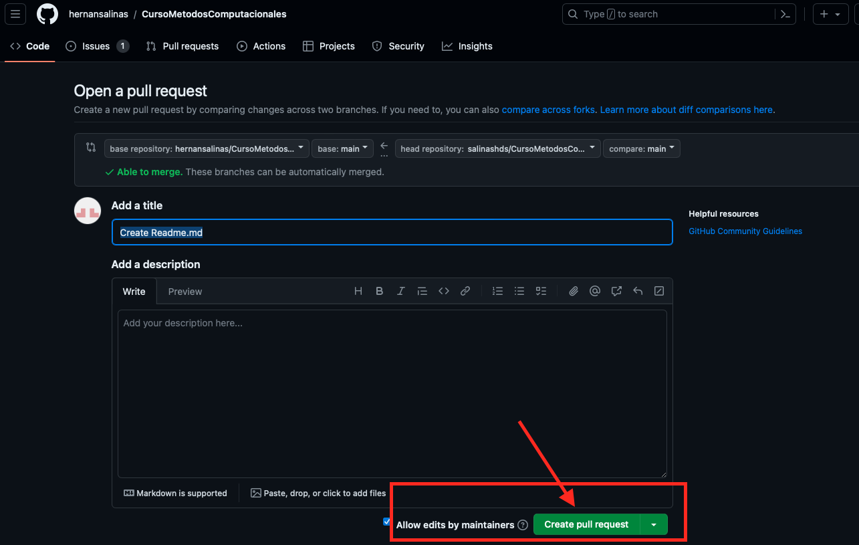
11. Crear pull request

Slide 15
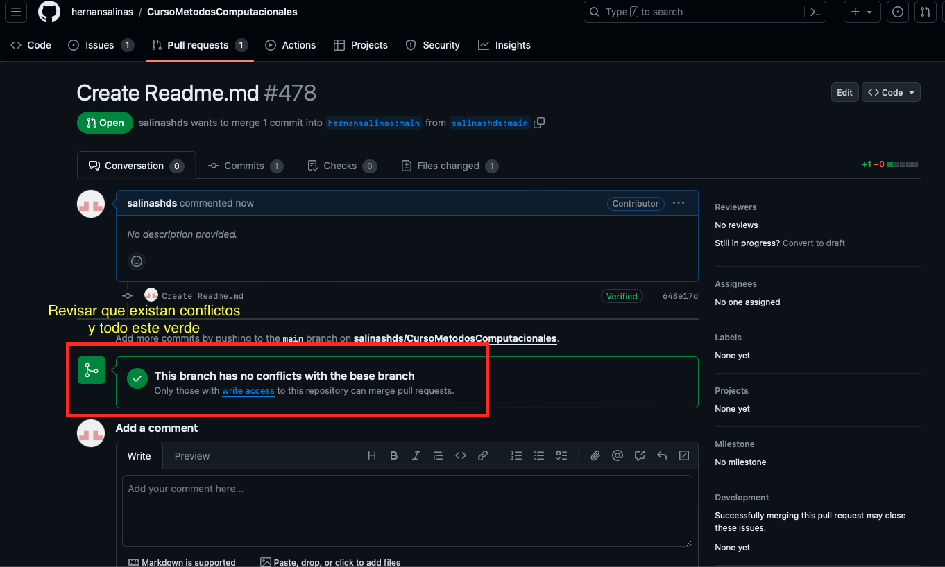
12. Revisar que todo este ok.

Slide 16
Subir una nueva tarea

Slide 17
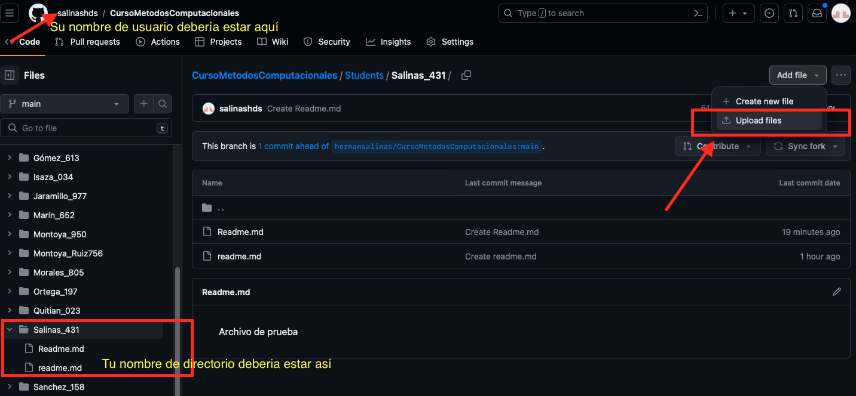
13. Ir a directorio de trabajo

Slide 18
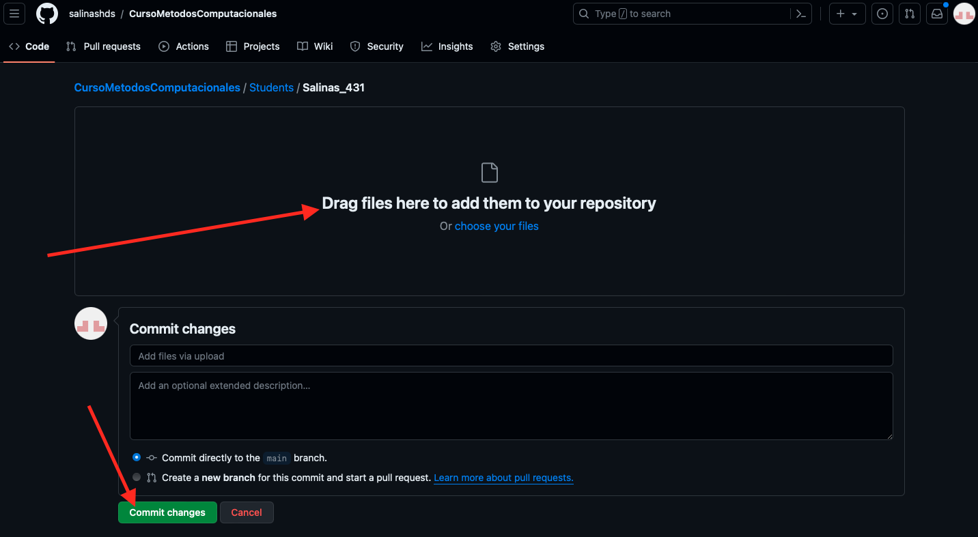
14. Subir archivo
Después, debes crear el pull request, ver de diapositiva 10 a 15.

